Slide 1
”Den Store Krig 14-18”
= 1. Verdenskrig
Start: 1. august 1914
Slut: kl. 11 den 11. 11. 1918
Markering af 100-året for 1. Verdenskrigs start
Bedsted kirke søndag d. 16. nov. 2014
Henning Haugaard

Slide 2
Krigens optakt
Indre uro i kejserriget Østrig-Ungarn
Frankrig ønskede at få Alsace-Lorraine tilbage, som tyskerne havde taget i krigen 1870-71
Stor fare for krig. Der skulle kun en lille gnist til
Gnisten blev skuddet i Sarajevo 28. juni 1914, hvor den østrig-ungarske tronfølger, Franz Ferdinand og hustru blev dræbt af en serbisk nationalist ved navn Princip

Slide 3
Centralmagterne bestod af:
Tyskland
Østrig-Ungarn
Tyrkiet
Bulgarien m.fl.
De Allierede (Ententen) bestod af:
Det Britiske Imperium
Rusland
Frankrig
Belgien, Italien, Rumænien, Montenegro, Grækenland, Serbien, Portugal og Japan m. fl.
Sidst i krigen også USA (I alt var 38 lande var impliceret)

Slide 4
Verdenskrigens start
Efter skuddet i Sarajevo truede Østrig-Ungarn Serbien med krig
Rusland stod på Serbiens side og truede Østrig-Ungarn. Russerne mobiliserede
Tyskland truede Rusland med krig
Frankrig var i forbund med Rusland, så hvis tyskerne kom i krig med Rusland, ville Frankrig hjælpe
England kom med, da de havde garanteret Belgiens neutralitet

Slide 5
Krigens udvikling
Stort slag ved floden Marne 5.-12. sep. 1914
Tyskland sejrede over russerne ved Tannenberg 17.-31. aug. og ved de Masuriske Søer i sep. 1914.
To store slag på Vestfronten ved Verdun startede 21. feb. 1916 og kostede 700.000 soldater livet, og senere slaget ved floden Somme. Dette slag kostede ca. 1. mio. liv.

Slide 6
Danmarks rolle i krigen
Danmark var neutralt
700 danske søfolk mistede livet, da deres skibe blev torpederet af tyske skibe
I praksis måtte man tage mest hensyn til Tyskland
Tyskland bad Danmark om at udlægge miner for at forhindre et engelsk angreb gennem bælterne
Tværs over Sønderjylland byggede tyskerne et forsvarsanlæg: Sikringsstilling Nord

Slide 7
Krigens slutning
Tyskland opgav krigen fordi Østrig-Ungarn, Tyrkiet og Bulgarien gav op
Den efterfølgende Versailles-fred var hård og ydmygende for Tyskland, hvilket lagde kimen til Nazismen og 2. Verdenskrig
Østrig-Ungarn blev opløst i mindre stater, bl.a. Jugoslavien
I Rusland indførtes Kommunismen i 1917

Slide 8
Verdenskrigen i tal
              ---------------------------------------------------------------------------------------------------
              Indsatte tropper Døde
Centralmagterne: 24,4 mio. 3,5 mio. 15%
Ententen (allierede): 42,8 mio. 5,2 mio. 13%
---------------------------------------------------------------
Sønderjylland: 30.000 6.000 20%
Bedsted sogn: 110 22 20%
---------------------------------------------------------------

Slide 9
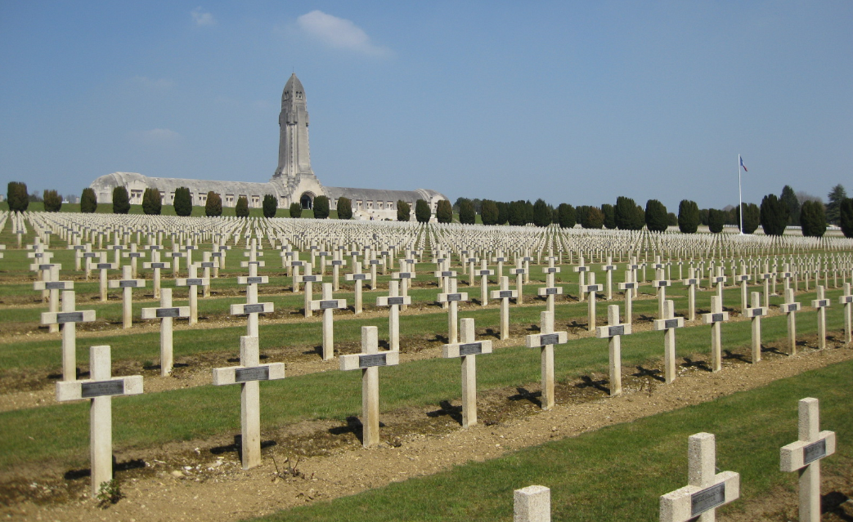
Krigskirkegården i Verdun

Slide 10
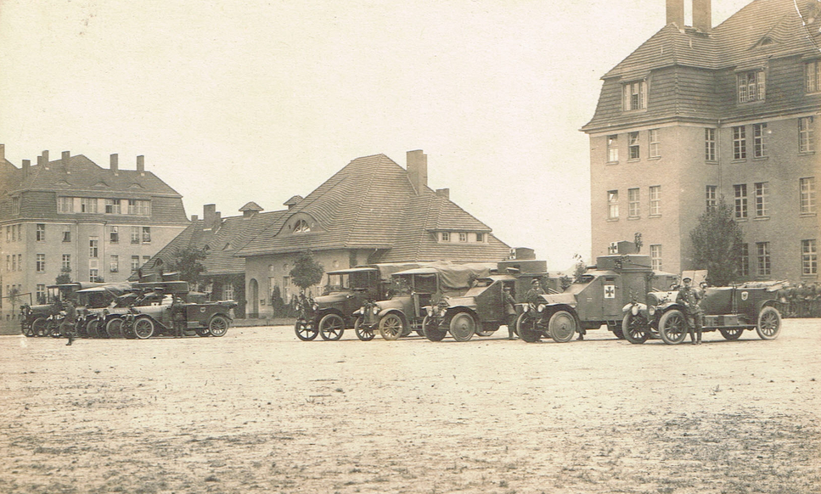
Kasernen i Wünsdorf ved
Berlin. Der gøres klar til krig

Slide 11
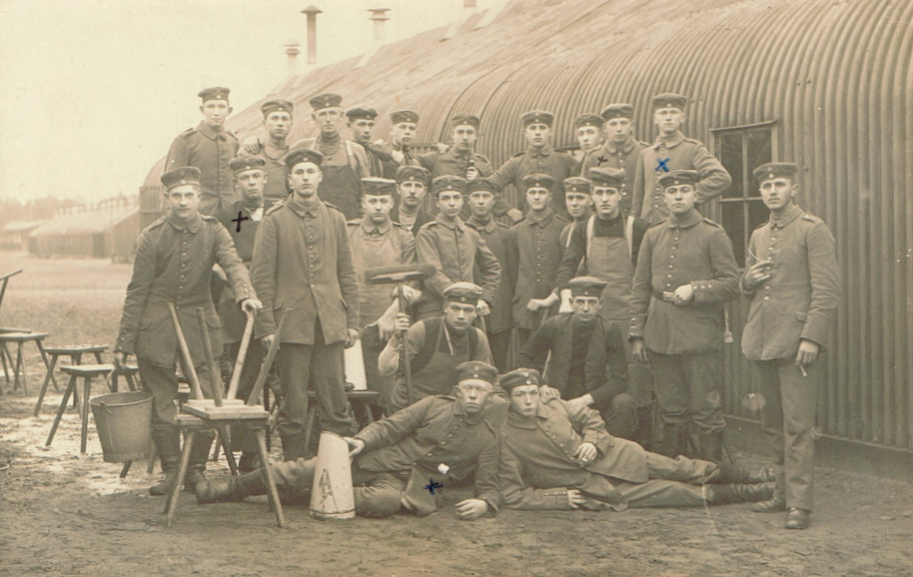
Soldater ved en barak i Pätz dec. 1916. De tre med kryds er sønderjyder

Slide 12
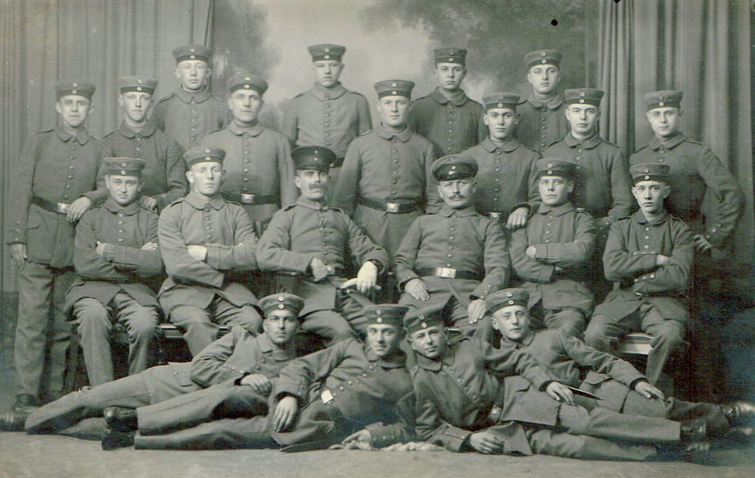
Postkort sendt hjem fra
Chr. Andersen i Mårbæk til familien

Slide 13
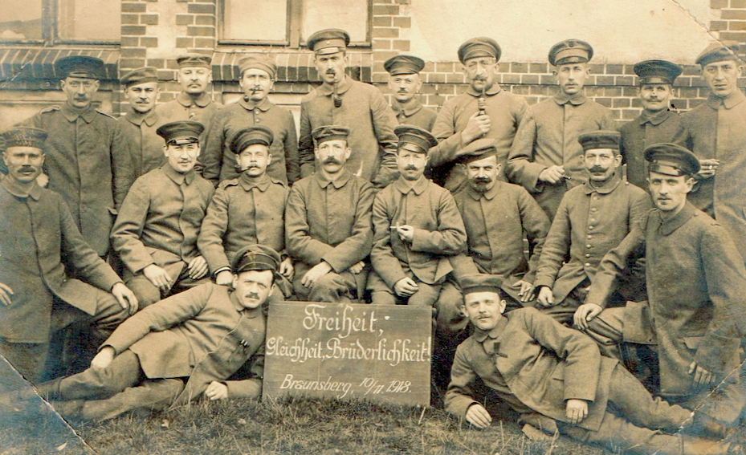
Postkort sendt hjem til familien
Wind i Arndrup

Slide 14
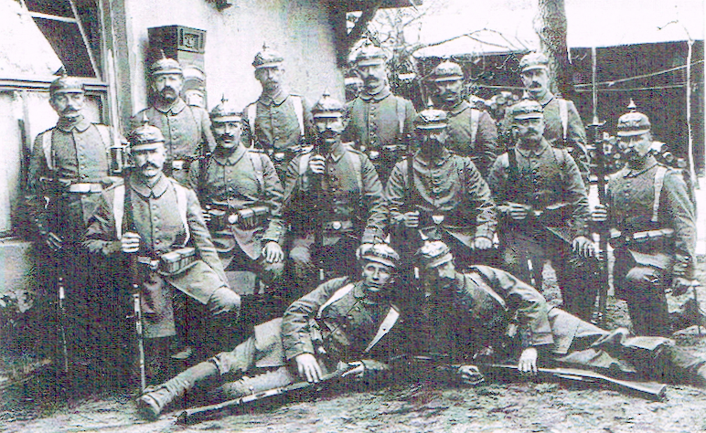
Soldater med geværer og pikkelhuer. Yderst t.v. ses Peter Hybschmann og Mads Madsen i Korup med mørkt skæg

Slide 15
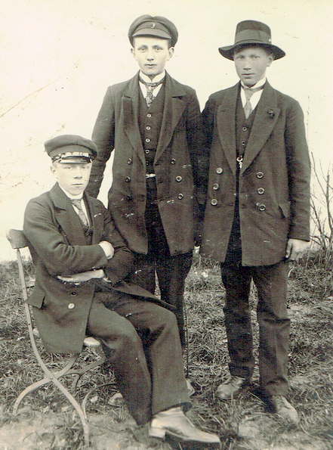
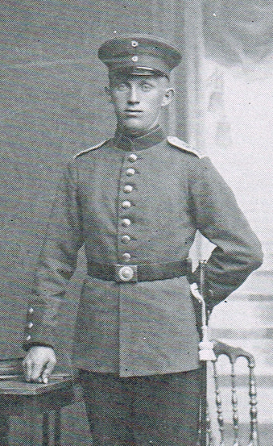
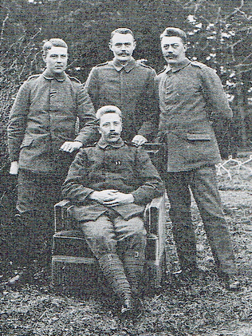
- 3 konfirmander i Bedsted 1914: Martin Knudsen, Hans Chr. Jensen og Andreas Richard Haugaard (+)
- Ole Damm, Bedsted, blev såret ved Verdun og hjemsendt
- Tre stående brødre: Carl -, Johannes - og Peter Brodersen fra Øster Terp. Siddende deres fætter, Mathias Brodersen

Slide 16
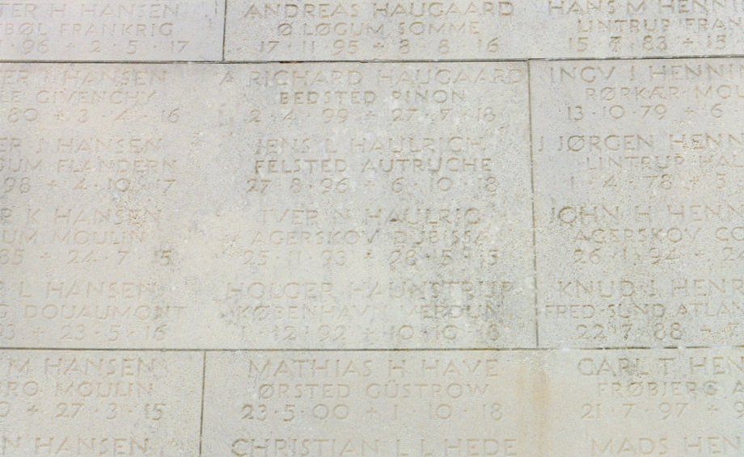
Mindeparken i Marselisborg, hvor der ses navne på 4140 dansksindede faldne

Slide 17
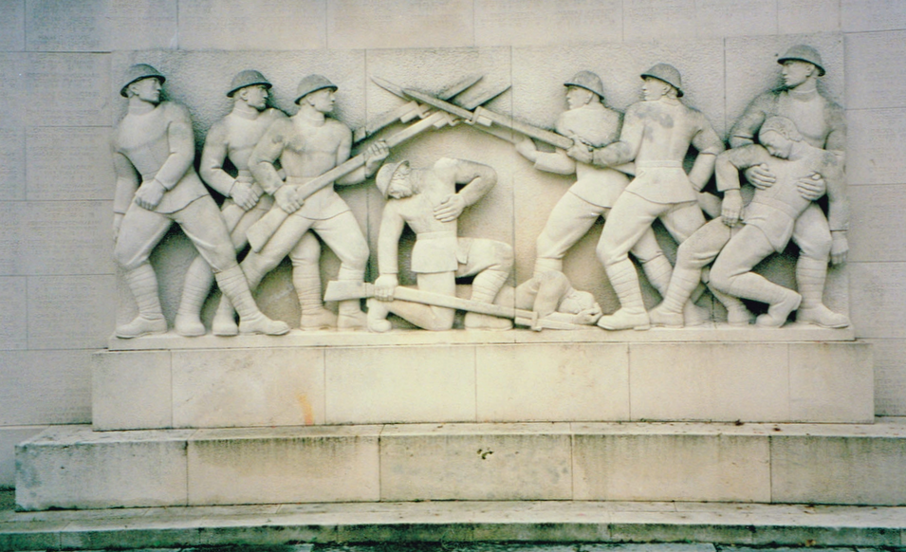
I Mindeparken er der 4 store relieffer, der symboliserer:
Udmarchen, Krigen, Freden og Hjemkomsten

Slide 18
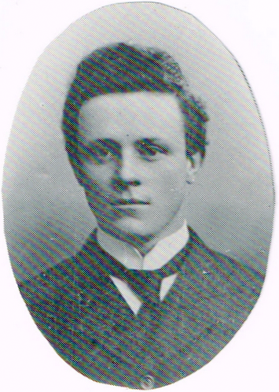
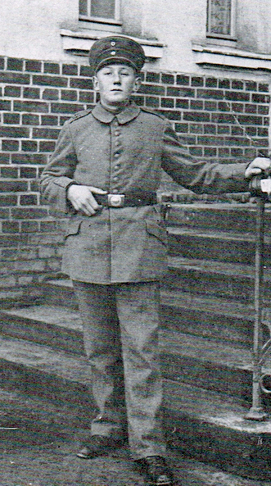
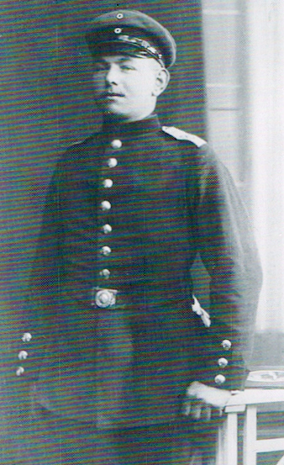
- Søren Andresen (+) Øster Terp, faldt 5. sep. 1914 som den første fra sognet
- Christian Peter Jepsen (+), død af nyrebetændelse 13. juni 1917 i Rumænien
- Johan Peter Jepsen, Arndrup

Slide 19
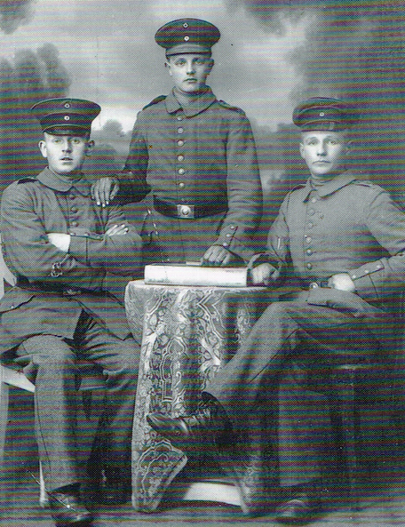
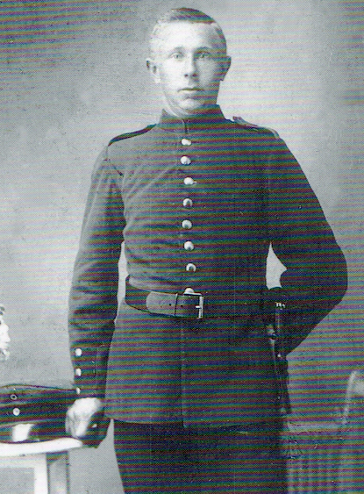
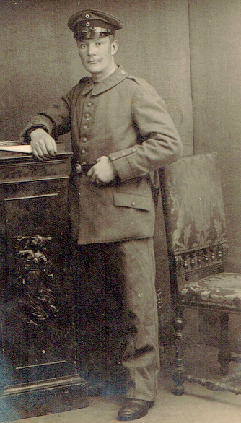
- Christian Andersen, Mathias Brodersen og Johannes Tjørnelund. Sidstnævnte blev DSK´s sidste formand
- Hans Jørgen Tryk, Bedsted
- Lorenz Steinvig, Bedsted

Slide 20
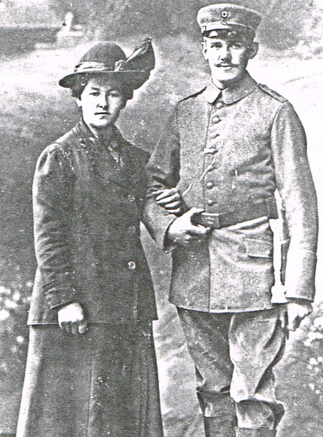
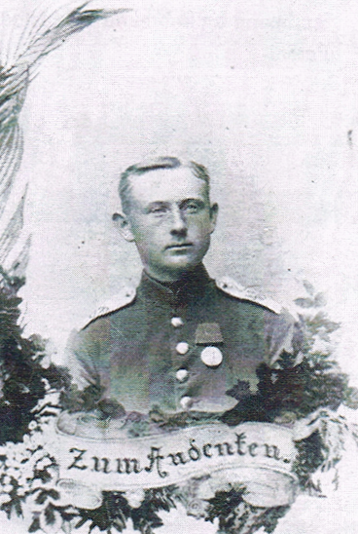
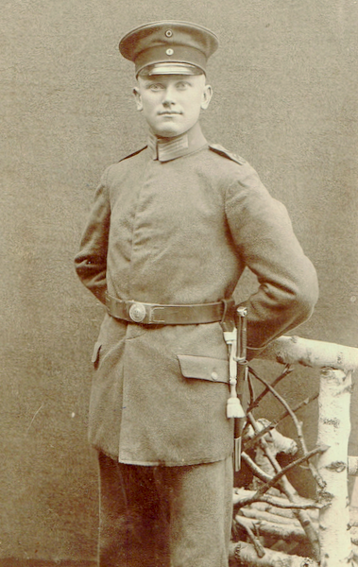
- Andreas Hansen (+), Arndrup med sin forlovede Jette Sørensen
- Jens Møller i Mårbæk, blev indkaldt som soldat i 1895
- Andreas Haugaard, Bedsted, blev indkaldt i 1916

Slide 21
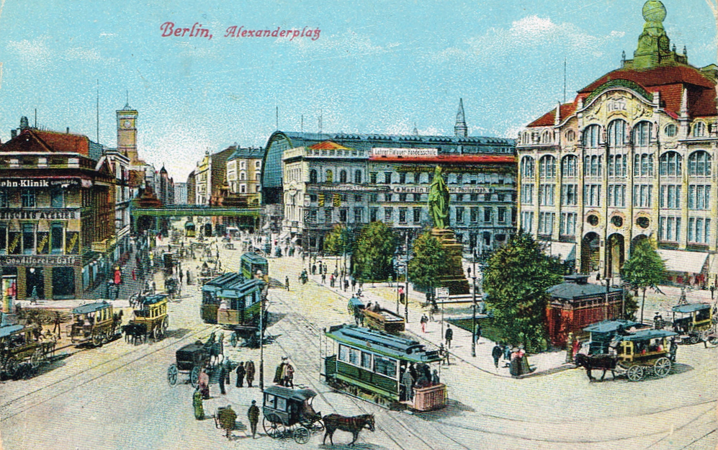
Et af mange postkort som Andreas Haugaard sendte hjem til familien i Bedsted

Slide 22
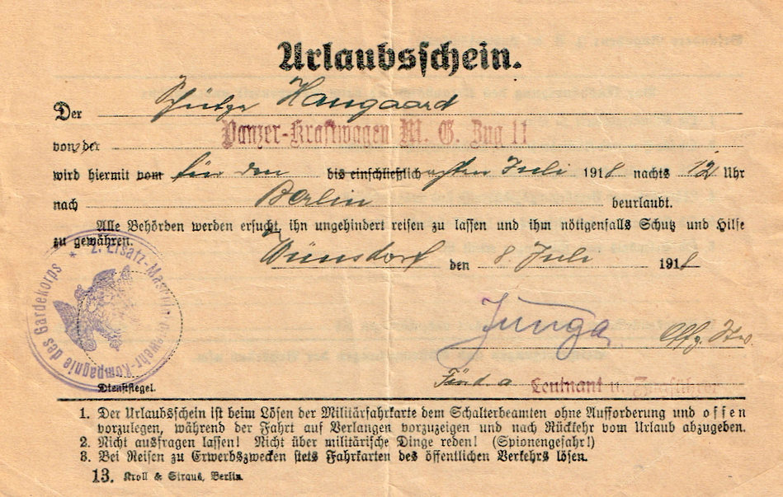
Urlauschein udstedt
8. juli 1918 til Andreas Haugaard

Slide 23
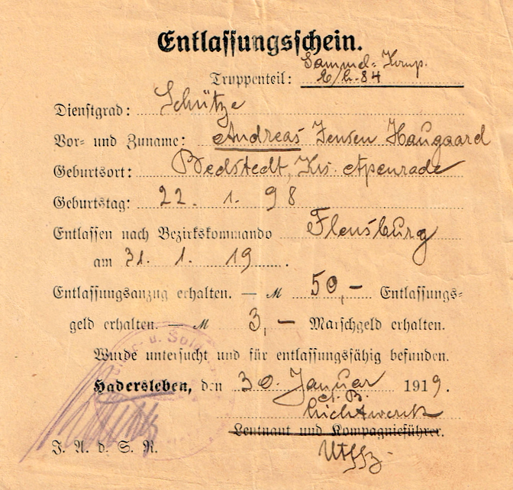
Hjemsendelsespas udstedt 30. januar 1919 for Andreas Haugaard

Slide 24
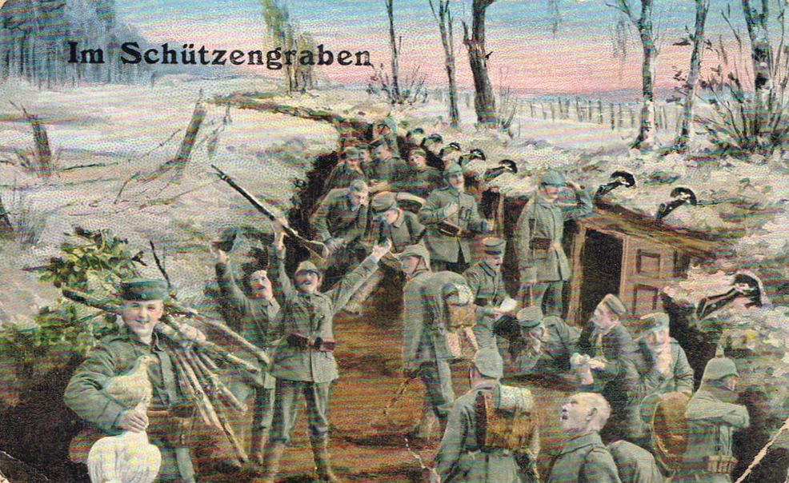
Idealiseret postkort sendt fra en soldat til Bedsted i maj 1915

Slide 25
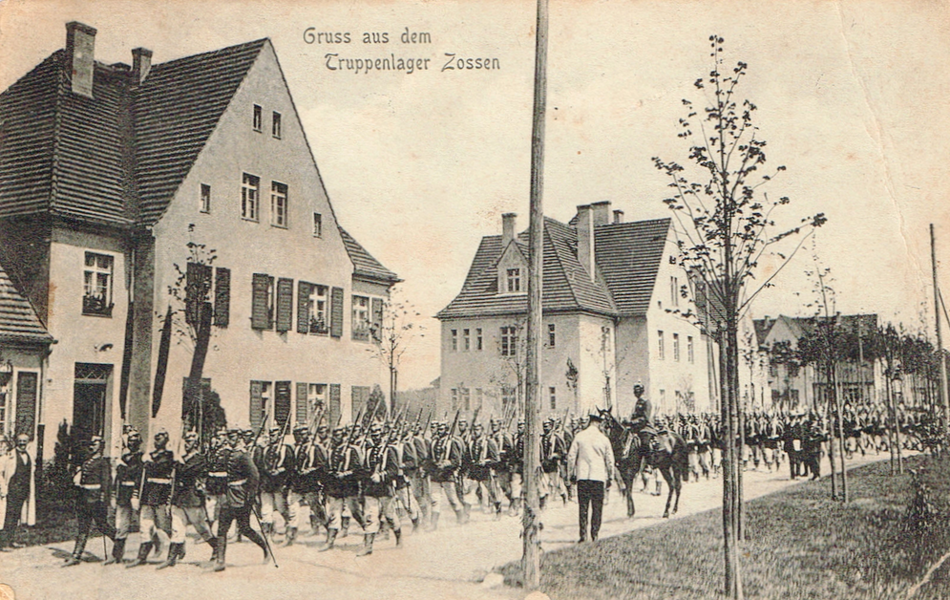
Postkort sendt i marts 1915 fra Anthoni Lund i Zossen til Peter N. Haugaard i Bedsted

Slide 26
Skitse over Sikringsstilling Nord

Slide 27
Krigsfangelejren ved Øster Terp

Slide 28
- Sten ”1916-17” fra militærbanens bygning i Terp
- Russiske krigsfanger på arbejde i Bovlund
- Gravsten over en russisk krigsfange i Bedsted

Slide 29
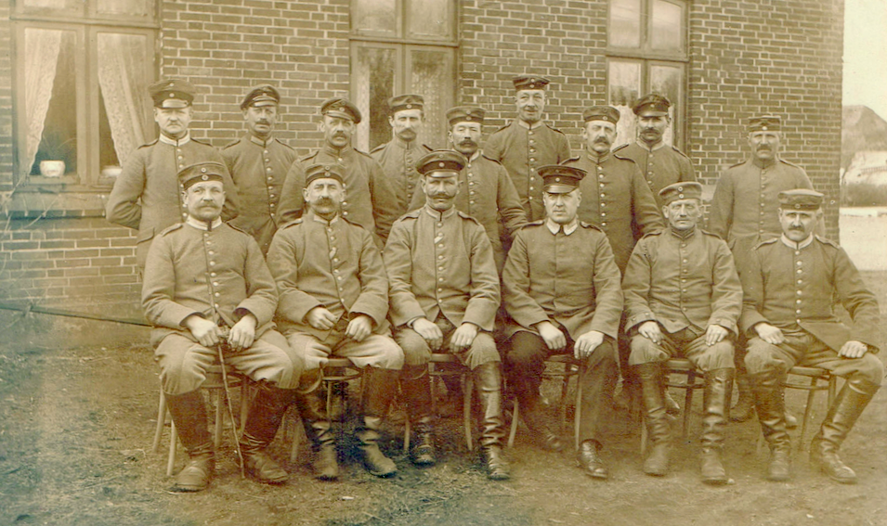
Vagtmandskab fra krigsfangelejren i
Øster Terp på besøg i Bedsted

Slide 30
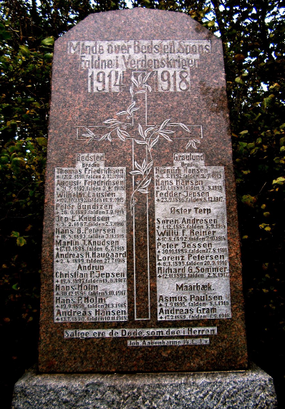
Mindestenen på Bedsted kirkegård afsløret i 1921 af Nic. C. Nielsen
Den 20. november 1921 afsløredes på kirkegården en mindesten over faldne fra Bedsted sogn i Den Store Krig. Stenen er af granit med blankslebet forside. Stenen blev leveret af firmaet Iversen i Aabenraa og kostede 2000 kr, penge, der indsamledes blandt sognets beboere. Ved afsløringen talte også præsten i Bovlund, N. A. Jensen

